Slide 1
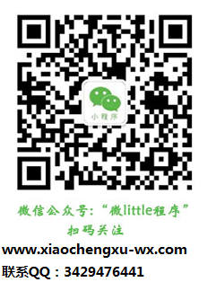
微信小程序培训
——培训讲师：Johnny

Slide 2
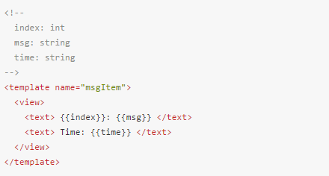
4、WXML详解
4.4、模板
WXML提供模板（template），可以在模板中定义代码片段，然后在不同的地方调用。
(1)、定义模板
使用name属性，作为模板的名字。然后在<template/>内定义代码片段

Slide 3
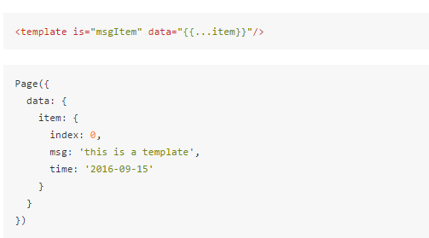
4、WXML详解
(2)、使用模板
使用 is 属性，声明需要的使用的模板，然后将模板所需要的 data 传入。

Slide 4
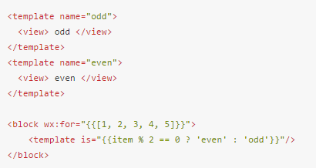
4、WXML详解
is 属性可以使用 Mustache 语法，来动态决定具体需要渲染哪个模板
模板只能使用data传入的数据。

Slide 5
4、WXML详解
4.5、事件
（1）、事件概述
事件：用户对界面操作的响应。
绑定事件：以bind或catch开头，然后跟上事件的类型，如bindtap, catchtouchstart
bind事件绑定不会阻止冒泡事件向上冒泡，catch事件绑定可以阻止冒泡事件向上冒泡。
举例：<view id="tapTest" data-hi="MINA" bindtap="tapName"> Click me! </view>
bindtap="tapName"：通过bind+tap绑定了tap（手指触摸后离开）事件，事件执行的函数名为 tapName.
其中tapName要在js文件的Page()中定义
Page({
tapName: function(event) {
console.log(event)
}
})

Slide 6
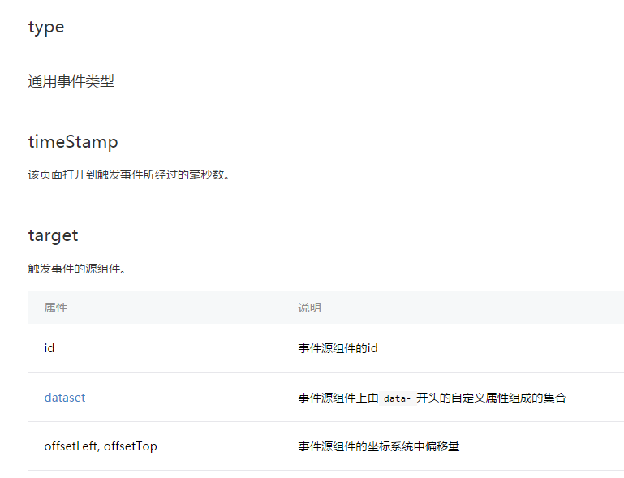
4、WXML详解
（2）、事件对象

Slide 7
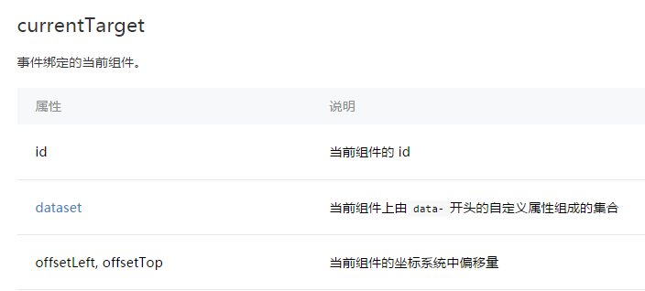
4、WXML详解
（2）、事件对象

Slide 8
4、WXML详解
dataset
在组件中可以定义数据，这些数据将会通过事件传递给 SERVICE。 书写方式： 以data-开头，多个单词由连字符-链接，不能有大写(大写会自动转成小写)如data-element-type，最终在 event.target.dataset 中会将连字符转成驼峰elementType。

Slide 9
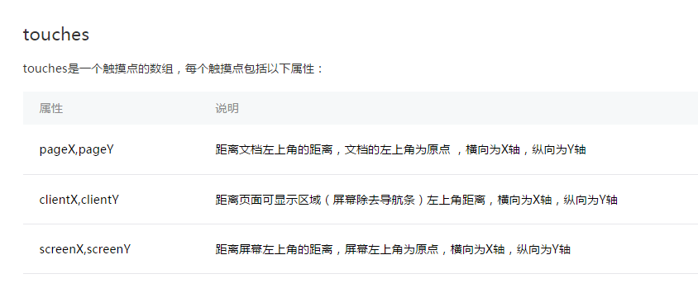
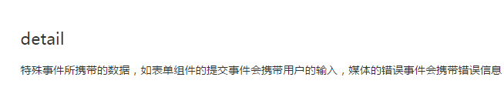
4、WXML详解

Slide 10
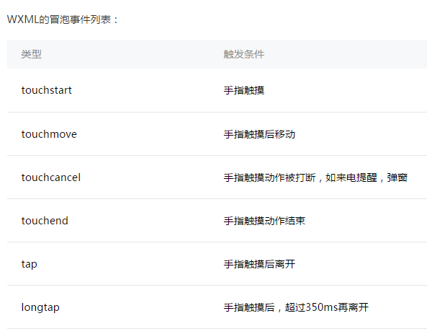
4、WXML详解
（3）、事件分类
1、冒泡事件：当一个组件上的事件被触发后，该事件会向父节点传递。
2、非冒泡事件：当一个组件上的事件被触发后，该事件不会向父节点传递。
除上表之外的其他组件自定义事件都是非冒泡事件，如<form/>的submit事件，<input/>的input事件，<scroll-view/>的scroll事件

Slide 11
4、WXML详解
4.6、引用
WXML 提供两种文件引用方式import和include。
import：可以在该文件中使用目标文件定义的template
include：可以将目标文件除了<template/>的整个代码引入，相当于是拷贝到include位置

